Slide 1
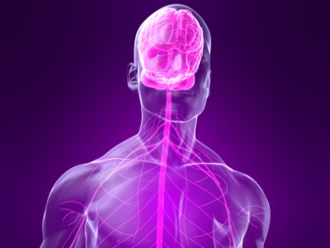
الجهاز العصبي

Slide 2
جهاز ينبهنا بأن هناك تدميرًا لأحد الأعضاء
يتحكم الجهاز في نشاطات جميع أجهزة الجسم
ينسق أعمال أجهزة الجسم بالتشارك مع جهاز الغدد الصماء،.
يحافظ على توازن الجسم

Slide 3
يتحكم بالهرمونات اللازمة لاستمرار نمو وتكاثر الإنسان
يعتبر وسيلة لتلقي المعلومات سواء من البيئة الخارجية أو البيئة الداخلية
يبقى الإنسان على اتصال دائم مع ما يحدث في بيئته
يحوي الجهاز العصبي مراكز الحواس (البصر، والسمع، والتذوق، والشم)
مراكز التحكم بالكلام والتعليل والتفكير وحفظ المعلومات

Slide 4
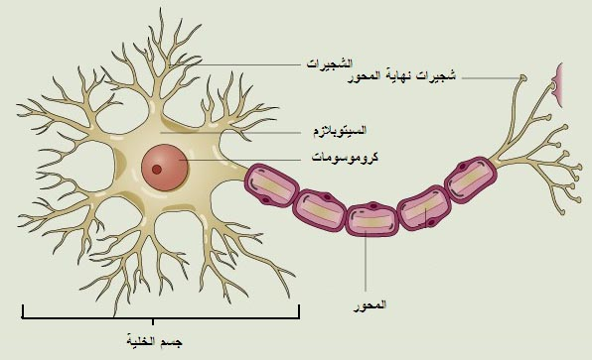
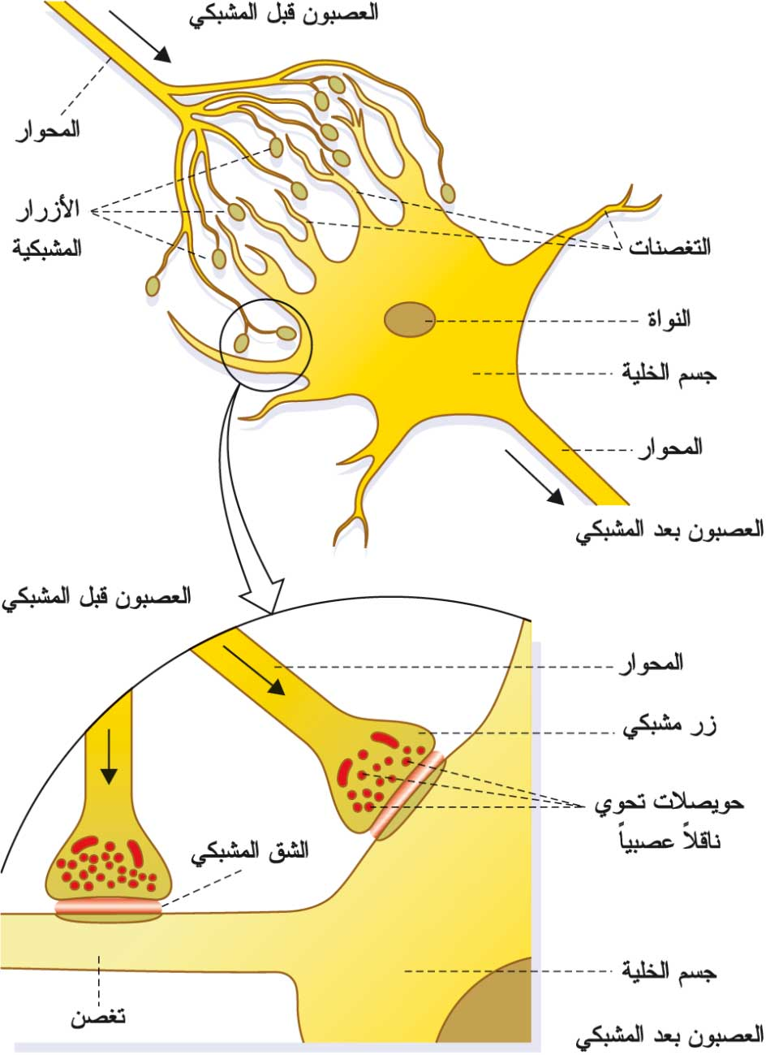
أساس الجهاز العصبي = الخلية العصبية (العصبون)
تقوم بتوصيل المعلومات من مكان ما في الجسم إلى الجهاز العصبي أو بالعكس

Slide 5
تتكون الخلية العصبية من أربع مناطق رئيسية:

Slide 6
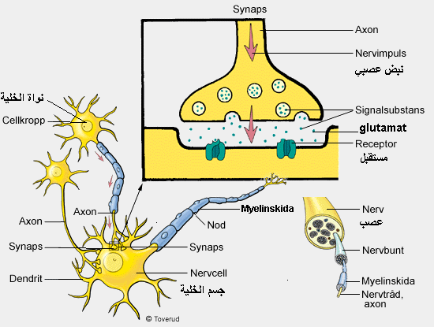
الشجيرات العصبية
جسم الخلية
تفرعات وتشعبات ونهايات تخرج من جسم الخلية تقوم بنقل الإشارات العصبية باتجاه جسم الخلية
يحوي جميع مكونات الخلية بما فيها النواة
ينتج جسم الخلية المادة الكيميائية الناقلة للسيال العصبي
* لا تحوي السنتريول (الخلية العصبية لا تنقسم)

Slide 7
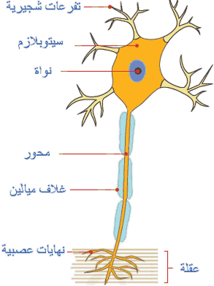
ليف واحد يخرج من الخلية بشكل عمودي من جسم الخلية
على عكس الشجيرات العصبية لا يتفرع
ينقل الإشارات العصبية بعيدًا عن جسم الخلية
المحور
في نهاية المحور
يتم فيه إطلاق المادة الكيميائية الناقلة للسيال العصبي عند وصول الإشارة العصبية إلى نهاية المحور
ترتبط هذه المادة على مستقبلات موجودة على غشاء الخلية الأخرى مسببة إنشاء إشارة عصبية في تلك الخلية
الشق التشابكي

Slide 8
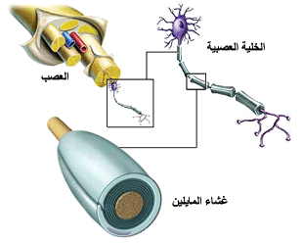
تحيط بالمحور العصبي طبقة خلايا مكونة طبقة دهنية عازلة تسمى غمد مايلين
وظيفتها = زيادة سرعة الإشارة العصبية.
يتم تخزين المادة الكيميائية الناقلة للسيال العصبي في أكياس أو حويصلات موجودة في نهاية المحور.

Slide 9
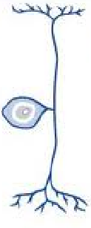
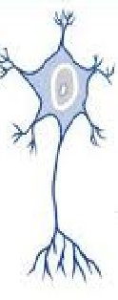
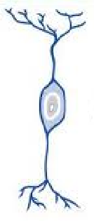
أنواع الخلايا العصبية
خلايا عصبية حسية
متصلة بأعضاء الاستقبال
تنتشر على الجلد وأعضاء الحس الأخرى
تتميز بطول الشجيرات نسبيًا وقصر المحور
تستقبل المنبهات أو المثيرات العصبية من خارج الجسم أو داخله على السواء
تنقلها على شكل سيالات عصبية إلى النخاع الشوكي والدماغ.

Slide 10
خلايا عصبية محركة
خلايا متصلة بأعضاء الاستجابة كالعضلات والغدد
تنقل الأوامر العصبية من الدماغ إلى أعضاء الاستجابة
تتميز بقصر الشجيرات وطول المحور

Slide 11
خلايا عصبية بينية
موجودة في الجهاز العصبي المركزي
تعمل على تسليم السيال العصبي بين أجزاء الجهاز العصبي المركزي
تسليم السيال العصبي من الدماغ إلى الحبل الشوكي
تتميز بقصر الشجيرات

Slide 12


Slide 13
أقسام الجهاز العصبي
يقسم الجهاز العصبي إلى قسمين أساسيين
الجهاز العصبي المركزي
النخاع الشوكي
الدماغ
الجهاز العصبي الطرفي

Slide 14
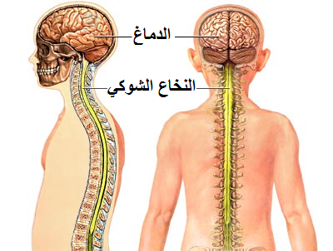
الجهاز العصبي المركزي
الدماغ والنخاع الشوكي.

Slide 15
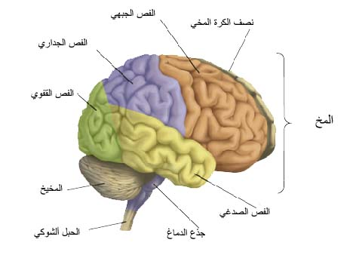
الدماغ
1400 غم في الإنسان البالغ
يقسم إلى ثلاثة أقسام
المخ
جذع الدماغ
المخيخ

Slide 16
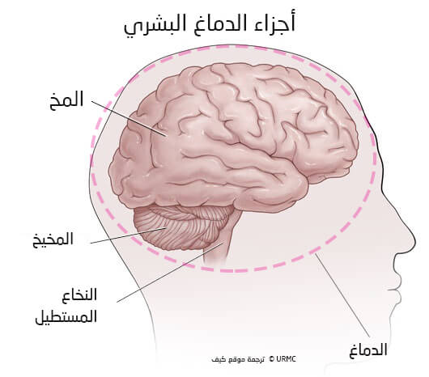
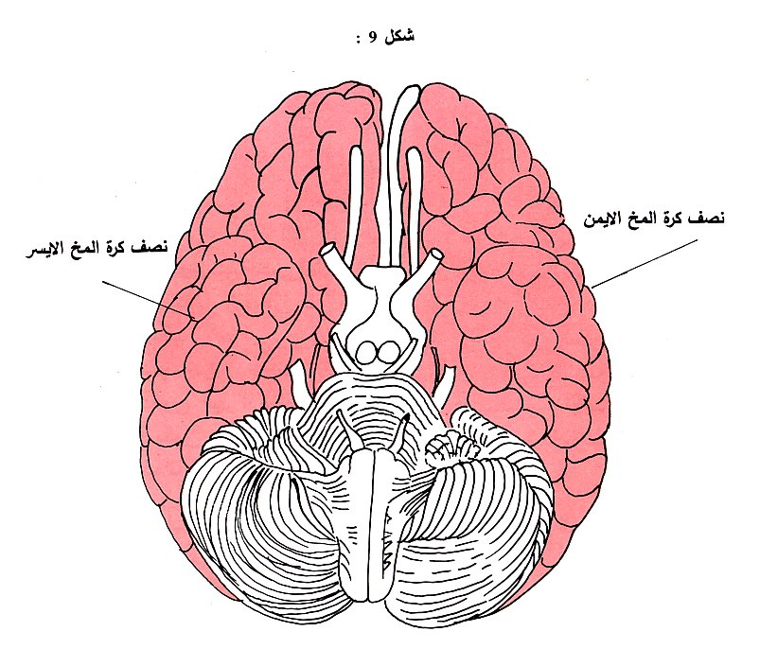
الدماغ
المخ
أكبر أجزاء الدماغ حجمًا وأكثرها تعقيدًا
يتكون من نصفي كرة
على سطحه تظهر وجود عدة تلافيف تنفصل عن بعضها بشقوق، ويقسم كل نصف إلى فصوص

Slide 17
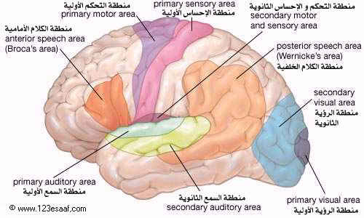
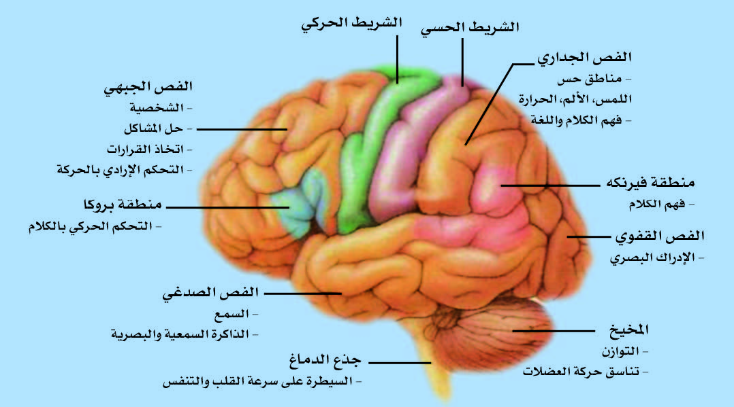
رسم العلماء خارطة المناطق الوظيفية للمخ
المنطقة الحسية في الفص الجانبي خلف الشق المركزي
المنطقة الحركية في الفص الجبهي أمام الشق المركزي
المنطقة السمعية في الفص الصدغي
المنطقة البصرية في الفص القفوي

Slide 18
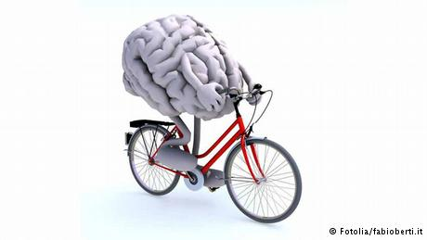
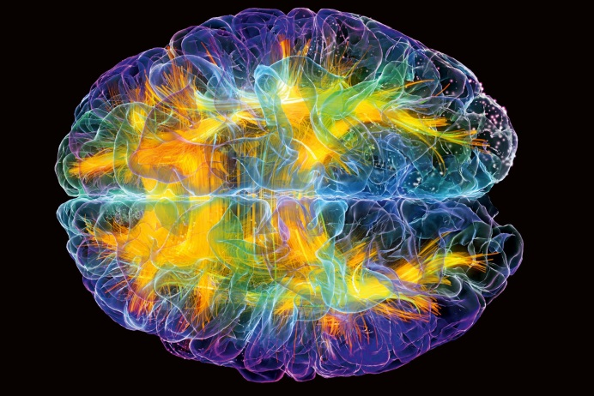
على الرغم من تماثل الشكل بين نصفي الدماغ إلا أنه توجد مناطق متخصصة في أحد الجانبيين مختلفة عن الآخر
النصف الأيمن مسؤول عن المهارات الفنية والإبداع الموسيقي وقدرات الرقص
الأيسر مسؤول عن القدرة الرياضية والمنطق
النصف الأيمن من الجسم مرتبط بالمنطقة اليسرى من المخ
النصف الأيسر مرتبط بالمنطقة اليمنى من المخ

Slide 19
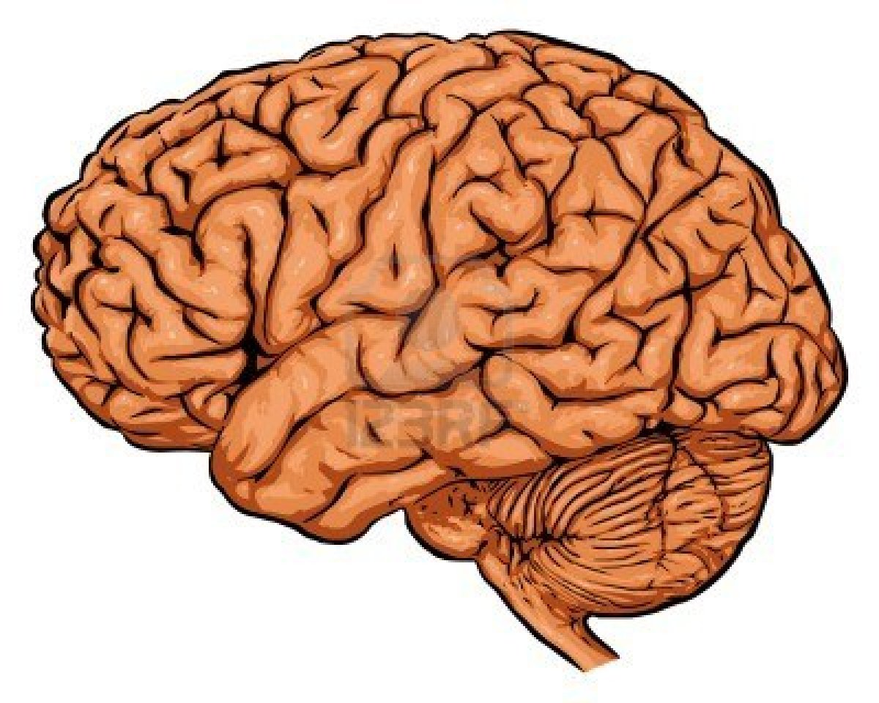
زيادة تجعدات القشرة الدماغية تعني زيادة في عدد الخلايا العصبية الموجودة
زيادة مستوى ذكاء الإنسان؟؟

Slide 20
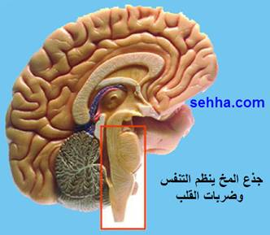
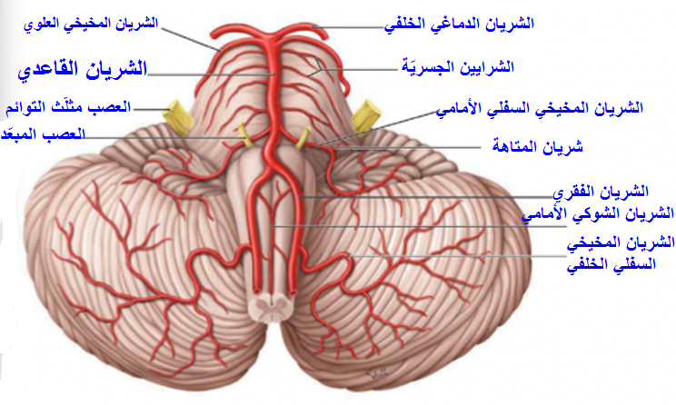
جذع الدماغ
- الجزء الثاني من أجزاء الدماغ
- موقع المراكز اللاإرادية
- مراكز التحكم بأنشطة الجسم الحيوية كالتنفس وضغط الدم
- يحوي خلايا عصبية تتحكم بصحو الإنسان ودورات النوم والتيقظ
- ممر تعبر خلاله قنوات عصبية صعودًا وهبوطًا.

Slide 21
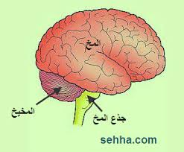
3. المخيخ
أسفل الجزء الخلفي من الدماغ
نصفين كرويين ولكن أصغر من المخ
يقوم ب
تنسيق أنشطة العضلات الهيكلية
ضبط توازن الجسم
تنظيم حركات الجسم وتنسيقها.

Slide 22
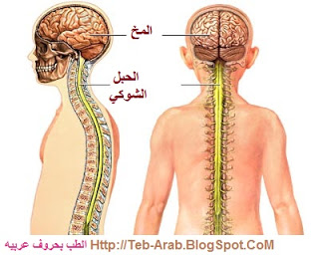
النخاع الشوكي
طوله 24 سم
يمتد من جذع الدماغ إلى الطرف السفلي للعمود الفقري
ممر عصبي ذي اتجاهين
مركز ردات الفعل

Slide 23
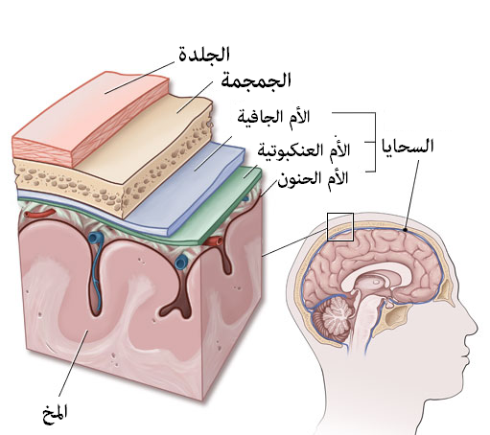
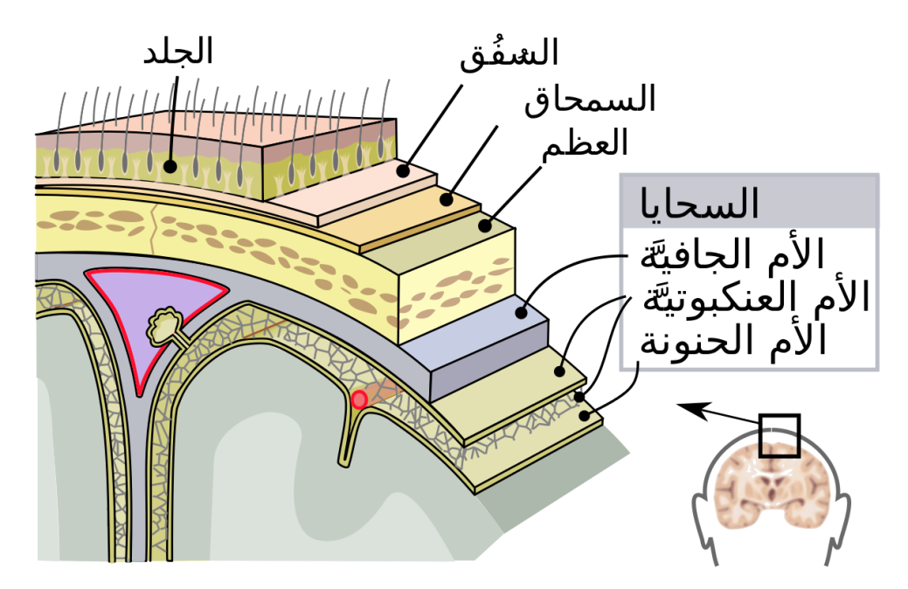
هناك مجموعة من الأغلفة الضامة المسماة بالسحايا وهي ثلاثة أغشية
الأم الجافية وهي تحيط بالسطح الداخلي للجمجمة والعمود الفقري

Slide 24
الأم العنكبوتية ويوجد أسفلها السائل المخي الشوكي،

Slide 25
الأم الحنون التي تحيط بالدماغ والنخاع الشوكي بشكل محكم وهي تقوم بتوصيل الغذاء للجهاز العصبي، وتكثر فيها الأوعية الدموية.

Slide 27
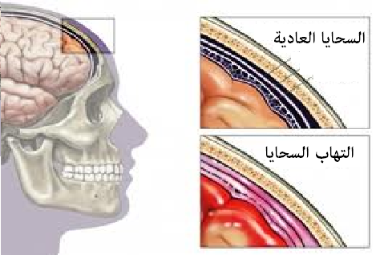
التهاب أغشية السحايا = تلف أحد أجزاء النسيج العصبي المركزي بصورة قد تؤدي إلى الوفاة

Slide 28
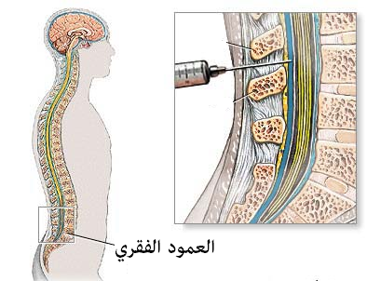
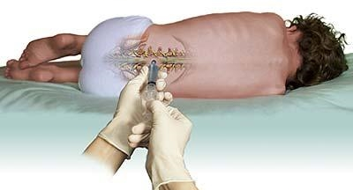
السائل المخي الشوكي
يوجد بين الغشاء الثاني والثالث
المار كذلك خلال جدران نصفي الكرة والحجرات الدماغية وحول النخاع الشوكي في العمود الفقري
وسادة واقية ضد الرضوض
زيادة كمية السائل بسبب التهابات أو أورام
= زيادة ضغط السائل
= ضغطً على الدماغ

Slide 29
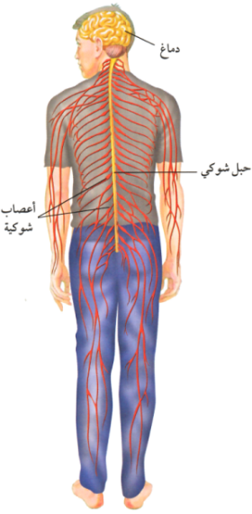
الجهاز العصبي الطرفي
أعصاب وعقد عصبية خارج الجهاز المركزي
بعض الأعصاب تخرج من الدماغ = 12 زوجًا
تخرج الباقية من النخاع الشوكي = 31 زوجًا

Slide 30
تصنف حسب اتجاه نقلها للسيال العصبي
حسية تنقل باتجاه الجهاز العصبي المركزي
حركية تنقل باتجاه الأعضاء المستجيبة
* البعض الآخر أعصاب مختلطة (حسية وحركية)

Slide 31
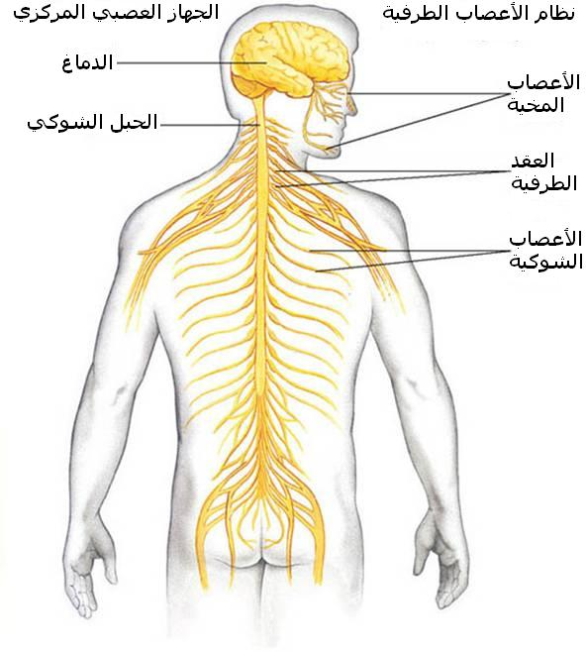
الجهاز العصبي الطرفي
الجهاز العصبي البدني
الجهاز العصبي الذاتي

Slide 32
الجهاز العصبي البدني
جهاز حركي يقوم بتحريك العضلات الهيكلية

Slide 33
الجهاز العصبي الذاتي
يضبط أنشطة الجسم بشكل تلقائي
مجموعات من الأعصاب تنقل المنبهات إلى القلب والعضلات الملساء والغدد
يقسم إلى قسمين
يخدمان معا العضو ذاته في معظم الأحيان
لكن بطريقة متعاكسة

Slide 34
الجهاز العصبي الذاتي
الجهاز الودي
نظير الودي

Slide 35
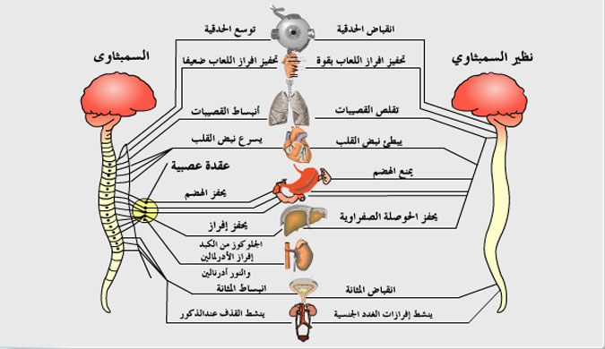
الجهاز العصبي الذاتي

Slide 36
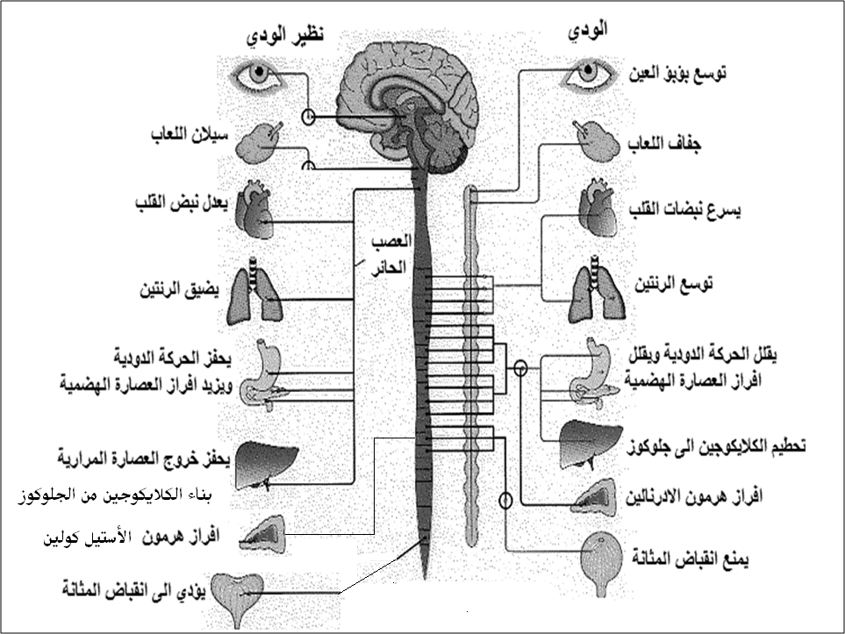
`

Slide 37
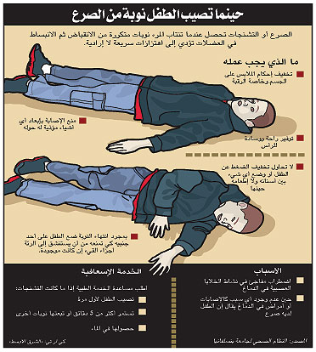
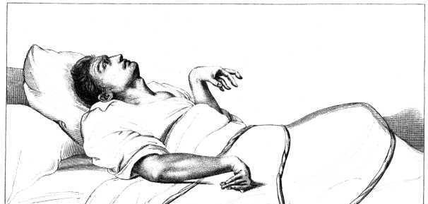
أمراض الجهاز العصبي
الصرع
مرض شائع جدًا
نوبات قصيرة متكررة ومنتظمة تصيب الأنشطة الحسية والحركية للمريض
تبدأ النوبات بإطلاق غير طبيعي وغير منتظم لشحنات كهربائية من ملايين الخلايا العصبية في الدماغ
ينتج عن ذلك إرسال منبهات عبر الممرات العصبية الأمر الذي يؤدي إلى انقباض العضلات الهيكلية لا إراديًا
التفريغ الكهربائي = تثبيط بعض المراكز في الدماغ
مثال: إحباط مركز التيقظ بالدماغ بحيث يفقد الشخص وعيه.

Slide 38
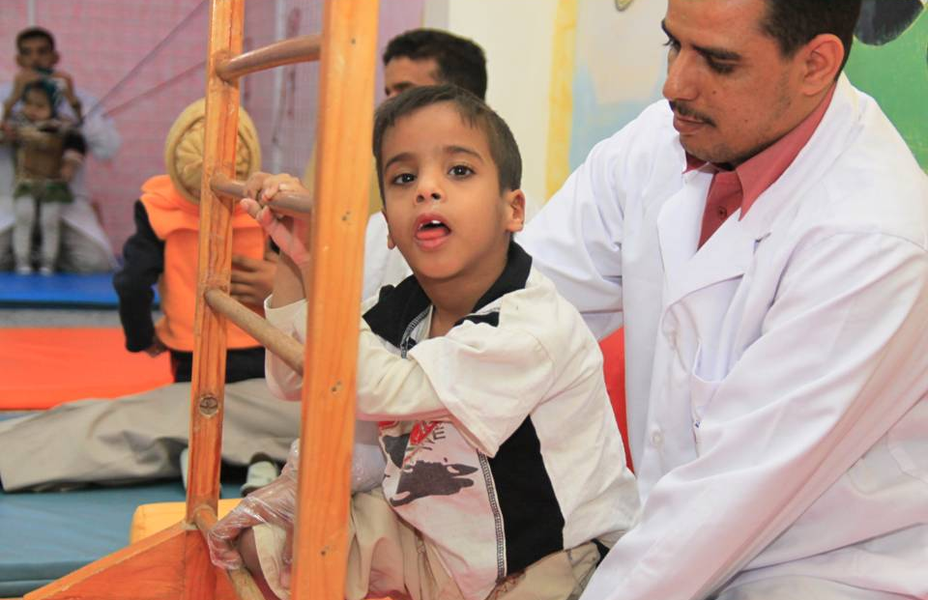
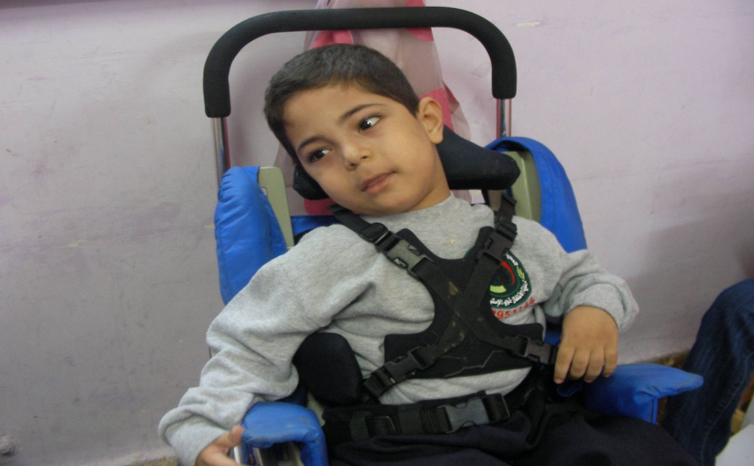
الشلل الدماغي
مجموعة من الاضطرابات التي تؤدي إلى تلف المناطق الحركية في الدماغ أثناء التكوين الجنيني أو الولادة أو بعدها بقليل
الأسباب
إصابة الأم بالحصبة الألمانية خلال الأشهر الثلاثة الأولى من الحمل
تعرض الأم للأشعة السينية (X-ray) بصورة مكثفة
قلة الأكسجين أثناء الولادة.

Slide 39
التهاب السحايا
التهاب أو تورم في الأغشية الواقية التي تغطي الدماغ والحبل الشوكي
من أسبابه
العدوى البكتيرية أو الفيروسية للسائل المخي النخاعي.
إصابات مباشرة
مرض سرطان أو غيرها من أنواع العدوى الطفيلية.

Slide 40
من المهم معرفة السبب المحدد لالتهاب السحايا لأن العلاج يختلف باختلاف السبب.
من الممكن أن يتسبب الالتهاب بتلف لأحد أجزاء النسيج العصبي المركزي بصورة قد تؤدي إلى الوفاة.

Slide 41
ارتجاج الدماغ
مشكلة تصيب الرياضيين في الرياضات العنيفة بسبب ضربة على الرأس
من الممكن أن تؤدي إلى فقدان الوعي.
يحدث الارتجاج بسبب اضطراب النشاط الكهربائي في الدماغ.
في الارتجاج يوجد دومًا خطر النزيف الداخلي.

Slide 42
داء الكَلَب
مرض فيروسي ينتشر عن طريق لدغة أو لعاب الحيوانات المصابة.
ينتشر الفيروس المعدية من لدغة إلى الدماغ عبر الخلايا العصبية الحسية.

Slide 43
مرض باركنسون
اضطراب تدريجي يؤثر على النشاط الحركي سببه موت بعض الخلايا العصبية.
مرض الزهايمر
مرض شائع في الشيخوخة يسبب انقضاء الذاكرة التدريجي والخرف بسبب تراكم بروتين في الدماغ.

